Slide 1
Group G
Francesca Accogli, Eve Brown, Antonia Lombardo,
Giancarlo Molina, Chiara Sarni, Tiziana Tambone

Slide 2
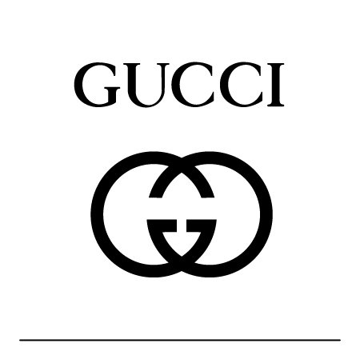
Source text
Gucci è uno dei principali marchi mondiali che operano nei settori di alta moda e articoli di lusso. Fa parte della Gucci Group, divisione della holding francese Kering. L’azienda è nata a Firenze, nel 1921, per opera dell’imprenditore italiano Guccio Gucci. Quest’ultimo è partito dall’apertura di un’azienda specializzata nella pelletteria e di un piccolo negozio di articoli da viaggio. Ha dato poi vita, in breve tempo, ad uno dei brand più conosciuti al mondo nel settore del fashion.

Slide 3
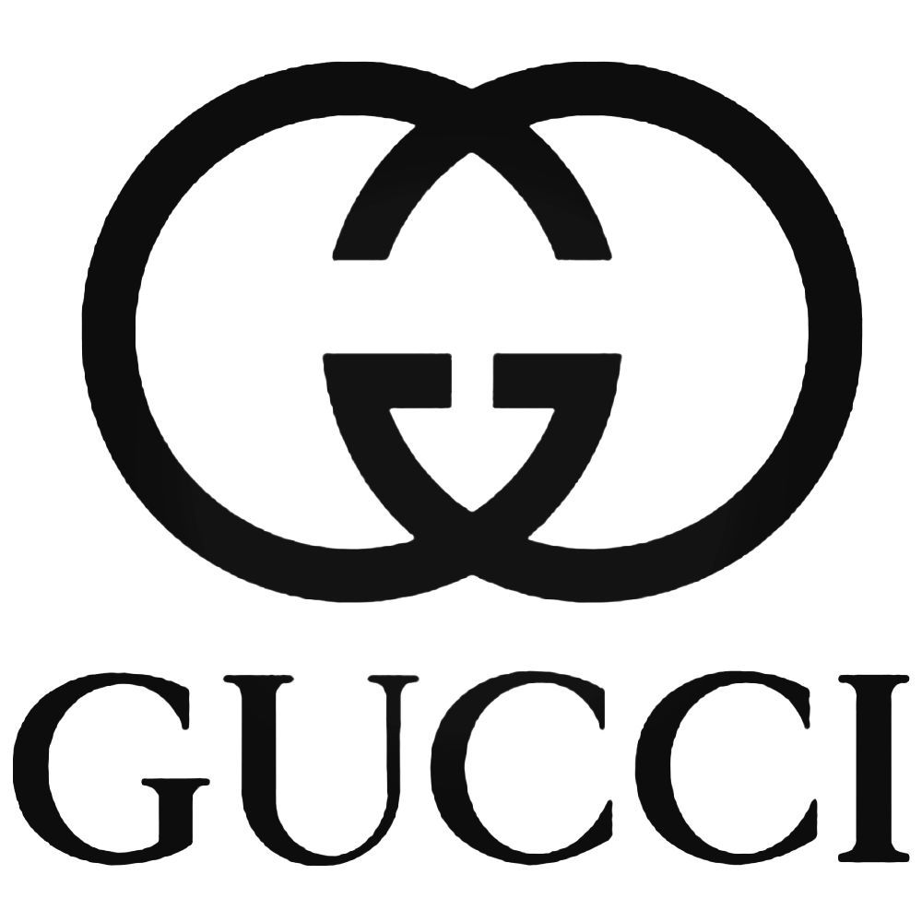
Target text
Gucci is one of the leading global brands operating in the haute couture and luxury items sectors. It belongs to the Gucci Group, a division of the French holding, Kering. The company was established in Florence in 1921 by the Italian entrepreneur Guccio Gucci. He started by opening a company that specialized in leather goods and a small travel items shop. In a short period of time, he created one of the most well-known brands worldwide in the fashion industry.

